Slide 1
메이저리그 야구통계학
1012
20154087 박태신

Slide 2

차례
변수를 알면 분석모델을 디자인 할 수 있다
메이저리그 데이터 마이닝
선수의 능력은 어떻게 측정할 것인가?
상관관계는 인과관계가 아니다
비교와 구분
모델링
머신러닝
Notes:
1장 변수를 알면 분석 모델을 디자인 할 수 있다.

Slide 3
머리말
가정 : ‘각 팀의 팀득점 수준은 다르다’
=> 사실 : ‘팀타율이 게임당 팀득점에 직접적인 영향을 준다’
분석 대상별로 다름을 찾아서 비교, 비슷한 특징을 지닌 팀들은 그룹화, 이질적인 팀들은 구분
특정 그룹으로 묶고 구분하는 요인들이 무엇인지 파악하는 다름에 대한 분석
P211
Notes:
팀타율이 게임당 팀득점에 직접적인 영향을 준다는 사실을 밝혀내기 전에, 각 팀의 팀득점 수준은 다르다 라는 가정에 의심을 품고 테스트 할 필요가 있습니다.
이번장에서는 분석 대상별로 다름을 찾아서 비교하고, 비슷한 특징을 지닌 팀들은 그룹으로 묶어보고, 이질적인 팀들은 구분해서, 특정 그룹으로 묶고 구분하는 요인들이 무엇인지 파악하는 다름에 대한 분석을 다룹니다.

Slide 4
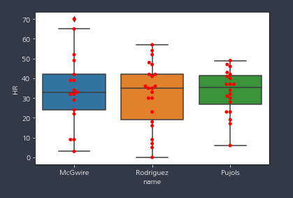
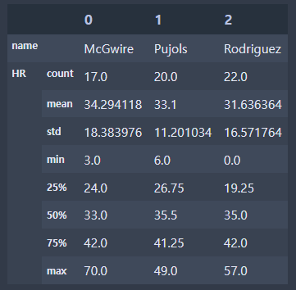
시각적 비교
과거 20년간의 시즌별 홈런왕 기록
알렉스 로드리게스, 앨버트 푸홀스, 마크 맥과이어 선수의 홈런기록 비교
시즌 | 선수 | HR
1998 | McGwire | 70
1999 | McGwire | 65
2000 | Sosa | 50
. . .
2017 | Stanton | 52
푸홀스의 경우 중앙값을 중심으로
폭이 적어 큰 변동 없이 기대한 만큼
홈런을 쳐내는 선수
P212 ~ 217
Notes:
1998년부터 2017년까지 과거 20년간의 시즌별 홈런왕 기록을 보면 표와 같고 이 중 로드리게스, 푸홀스, 맥과이어 선수의 홈런기록을 비교해보면 푸홀스의 폭이 가장 적은걸 알 수 있습니다.

Slide 5
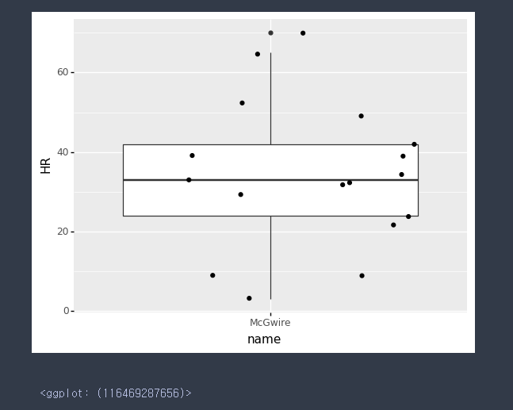
시각적 비교
맥과이어의 홈런 boxplot
홈런 70은 최댓값이자 이상치
무조건 배제X
당시 상황을 고려해서 이상치로 판단할지
일반적인 데이터로 취급할지 결정
(ex. 약물 복용이면 정상데이터가 아니므로 제거)
P212 ~ 217
Notes:
맥과이어의 홈런 박스플롯 그래프를 봤을 때 이상치들이 보입니다. 홈런 70개는 이상치라고 무조건 배제 할 수 없습니다. 당시 상황을 고려하여 이상치일지 아닌지 판단해야 합니다. 예를 들어 만약 맥과이어가 약물복용을 했다면 정상데이터가 아니므로 제거해야 합니다.

Slide 6
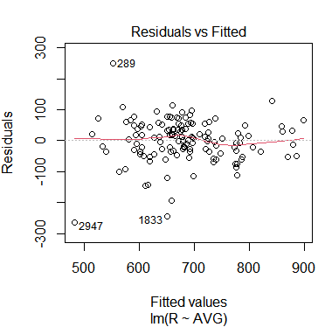
모델에 영향을 주는 이상치를 찾아라
맥과이어의 홈런기록에서 발견된 기록은 매우 간소한 방식 (IQR * 1.5)
과학적인 방식으로 이상치를 결정하는 통계적 방법
적합성 그래프
예측값과 실제 관측값의 차이인 잔차들의 분포
잔차 중심으로 골고루 분산되어 있으니 등분산성 문제 X
P218 ~ 223
Notes:
맥과이어의 홈런기록에서 발견된 기록은 매우 간소한 방식으로 이상치를 구분했습니다. 좀 더 과학적인 방식으로 이상치를 결정하는 통계적 방법을 알아보겠습니다. 첫번째는 적합성 그래프로
예측값과 실제값의 차이인 잔차들의 분포를 봅니다. 잔차들이 골고루 분산되어 있기 때문에 등분산성에 문제가 없어보이지만 289, 2947, 1833은 이상치로 인식됩니다.

Slide 7
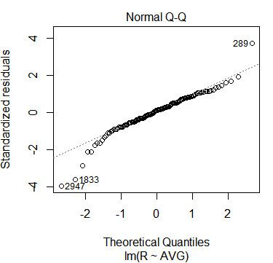
모델에 영향을 주는 이상치를 찾아라
맥과이어의 홈런기록에서 발견된 기록은 매우 간소한 방식 (IQR * 1.5)
과학적인 방식으로 이상치를 결정하는 통계적 방법
정규확률도(Q-Q플랏)
양쪽 꼬리가 한쪽으로 치우쳐 있지 않은 지 확인
종속변수의 분포가 정규성을 띄는지 확인할 수 있음
289, 1833, 2947이 기준선에서 벗어나 있음
=> 영향력이 있는 점들
P218 ~ 223
Notes:
두번째는 QQ플랏으로 양쪽 꼬리가 한쪽으로 치우쳐 있지 않는지 확인하는 방법입니다. 종속변수의 분포가 정규성을 띄는지 확인 할 수있습니다. 마찬가지로 세 수가 기준선에서 벗어나 있는거로 볼 때, 영향력이 있는 점들이라고 볼 수 있습니다.

Slide 8
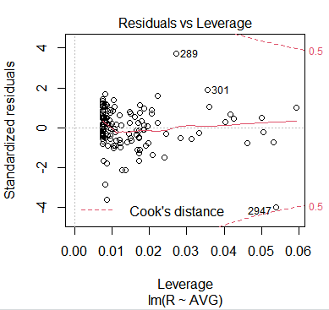
모델에 영향을 주는 이상치를 찾아라
맥과이어의 홈런기록에서 발견된 기록은 매우 간소한 방식 (IQR * 1.5)
과학적인 방식으로 이상치를 결정하는 통계적 방법
표준잔차도표
이상치의 영향력 여부의 기준을 제시
가운데 실선이 수평일 수록 정규분포
우측 상하단 점선 : 쿡의 거리
점선 부근에 점이 존재하면 영향력이 있는 점 (회귀선의 기울기가 변함)
P218 ~ 223
Notes:
세번째는 표준잔차도표로 이상치의 영향력 여부의 기준을 제시하는 그래프입니다. 가운데 실선이 수평일 수록 정규분포이며 우측 상하던 점선은 쿡의 거리로, 점선 부근에 점이 존재하면 영향력 있는 점 입니다. 그래프에선 영향력있는 점이 안보입니다.

Slide 9
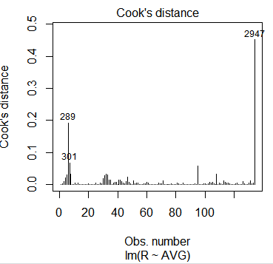
모델에 영향을 주는 이상치를 찾아라
맥과이어의 홈런기록에서 발견된 기록은 매우 간소한 방식 (IQR * 1.5)
과학적인 방식으로 이상치를 결정하는 통계적 방법
쿡의 거리
특정 관측점이 0.5 이상이면 영향력이 있고, 1이상이면 큰 영향력이 있음
쿡의 거리가 1을 넘지 않는다는 측면에서 전체 모델에 크게 영향력을 미치는 이상치는 없음
P218 ~ 223
Notes:
네번째는 쿡의 거리 그래프로 특정 관측점이 0.5 이상이면 영향력이 있고 1이상이면 큰 영향력이 있다고 봅니다.
쿡의 거리가 1을 넘지 않는다는 측면에서 전체 모델에 크게 영향력을 미치는 이상치는 없는 것으로 판단됩니다.

Slide 10
모델에 영향을 주는 이상치를 찾아라
정리
이상치의 존재는 모델의 기울기와 절편을 바꿀 수 있는 영향력이 있음
적합성 그래프와 Q-Q플랏에서 이상치 들이 보임
쿡의 거리에서 점들이 큰 영향을 주지 않기에 통계적 결과가 특정 관측값에 휘둘리지 않는 모델
영향력을 가진 이상치가 있다고 의심이 되는 경우 제거 전과 후의 영향력을 비교해 줌으로써 분석자료를 읽는 타인에게 왜곡된 정보를 제공할 문제점을 미연에 방지해야 함
P218 ~ 223
Notes:
이상치의 존재는 모델의 기울기와 절편을 바꿀 수 있는 영향력이 있습니다.
네가지 그래프를 봤을 때 적합성 그래프와 QQ플랏에서 이상치 들이 보였지만 쿡의 거리에서 점들이 큰 영향을 주지 않기에 통계적 결과가 특정 관측값에 휘둘리지 않는 모델이라고 할 수 있습니다.

Slide 11
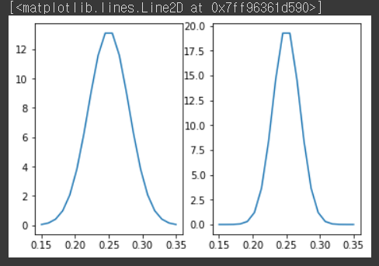
메이저리그 140년 역사의 원동력 : 표준편차의 힘
1940년 테드 윌리엄스 MLB 역사상 최후의 4할 타자 1982년 백인천 KBO 역사상 최후의 4할타자
뛰었던 시즌과 관계없이 선수들의 공격능력을 시즌타율로 단순 비교하는 것은, 옳지 못함
선수층이 단단하고, 투수 능력이 뛰어나서 좋은 기록을 못 냈을 수 있음
선수층이 얇고, 투수 능력이 안 좋으면 좋은 기록 내기 쉬울 수 있음
왼쪽 그래프 : 선수 층이 얇아 선수 타율의 분포가 넓을 경우, 평균보다 높다고 뛰어나다 못함
오른쪽 그래프 : 선수들의 기록 분포가 좁고 평균에 몰려 있는 경우, 평균보다 높다고 뛰어나다 못함
P224 ~ 225
Notes:
1940년 메이저리그의 테드 윌리엄스는 MLB역사상 최후의 4할타자이고 1982년 백인천은 KBO 역사상 최후의 4할타자입니다.
이 선수들을 현재 선수들과 비교할 때, 뛰었던 시즌과 관계없이 선수들의 공격능력을 시즌 타율로 단순비교하는것은 옳지 못합니다.
왼쪽 그래프는 선수층이 얇아 선수 타율의 분포가 넓을 경우, 선수의 능력이 평균보다 높다고 뛰어나다 못함을 보여주고, 오른쪽도 선수들의 기록 분포가 좁고 평균에 몰려있는 경우 평균보다 높다고 뛰어나다 못하는 경우를 보여줍니다.

Slide 12
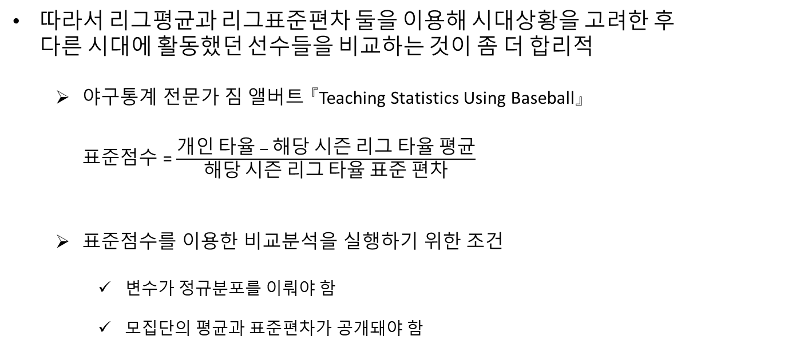
메이저리그 140년 역사의 원동력 : 표준편차의 힘
따라서 리그평균과 리그표준편차 둘을 이용해 시대상황을 고려한 후 다른 시대에 활동했던 선수들을 비교하는 것이 좀 더 합리적
야구통계 전문가 짐 앨버트 『Teaching Statistics Using Baseball』 $표$준점수 = $\frac{개인 타율 − 해당 시즌 리그 타율 평균}{해당 시즌 리그 타율 표준 편차}$
표준점수를 이용한 비교분석을 실행하기 위한 조건
변수가 정규분포를 이뤄야 함
모집단의 평균과 표준편차가 공개돼야 함
P224 ~ 225
Notes:
따라서 리그평균과 리그표준편차 둘을 이용해 시대상황을 고려한 후 다른 시대에 활동했던 선수들을 비교하는 것이 좀 더 합리적입니다.
야구통계전문가 짐 앨버트는 다음과 같이 다른 시대와 환경에서 활동한 선수들을 비교하는 표준점수 공식을 소개했고, 표준점수를 이용한 비교분석을 실행하기위해서는
변수가 정규분포를 이루어야하고 모집단의 평균과 표준편차가 공개돼야 합니다.

Slide 13
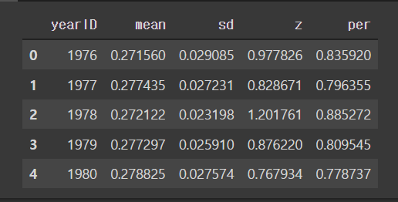
시즌타율 3할의 효과, 40년간의 관찰
표준편차가 적었던 시즌의 3할타자 > 표준편차가 컸던 시즌의 3할타자
타율 3할의 시즌별 가치
1977년 ~ 2016년, 400타석 초과한 타자들 대상, 3할에 대한 표준점수
1976년 3할 선수의 표준점수 0.978, 백분위수 83.6%
1978년 3할 선수의 표준점수 1.202, 백분위수는 88.5%
2년 전에 비해 3할 선수의 기량이 더 높음
$표$준점수 = $\frac{개인 타율 − 해당 시즌 리그 타율 평균}{해당 시즌 리그 타율 표준 편차}$
P226 ~ 230
Notes:
타율의 표준편차가 적었던 시즌에 기록한 3할은 타율의 표준편차가 컸던 시즌에 비해 같은 3할이라 하더라도 상대적으로 선수의 실력을 더 높다고 볼 수 있습니다.
실제 타율 3할이 시즌별로 얼마나 가치가 다른지 확인해보겠습니다.
1977년부터 2016년까지 지난 40시즌 동안 시즌별 400타석을 초과한 타자들을 대상으로 시즌별 3할에 대한 표준점수를 구합니다.
1976년도 3할 선수의 표준점수는 0.978이며 백분위수는 83.6%로 확인되고 1978년 3할 선수의 표준점수는 1.202이며 백분위수는 88.5%로 2년 전에 비해 3할 선수의 기량이 더 높습니다

Slide 14
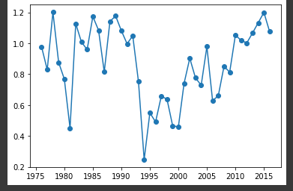
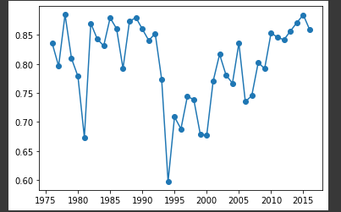
시즌타율 3할의 효과, 40년간의 관찰
40년간 3할 선수의 표준점수와 백분위수 패턴 변화
2010년 이후부터 3할선수의 기량이 과거보다 전반적으로 높음
해당 시즌 선수의 타율 기록이 역사적으로 대단한지 여부는 타율 평균과 표준 편차에 집약 되어 있음
시즌별 3할의 표준점수와 백분위수 변화
P226 ~ 230
Notes:
40년간 시즌별 3할의 표준점수와 백분위수 변화를 보면 2010년이후부터 3할선수의 기량이 과거보다 전반적으로 높음을 알 수 있습니다.
따라서 해당 시즌 선수의 타율 기록이 역사적으로 대단한지의 여부는 타율 평균과 표준 편차에 집약 되어 있음을 알았습니다.

Slide 15
시즌타율 표준편차가 적을수록 야구장에 관중들이 더 모인다
가설 : 관중들에게 시즌타율의 표준 편차가 적다 => 팀들의 실력이 대등, 재밌는 경기가 많음
독립변수 : 시즌타율 표준편차
종속변수 : 게임당 관중수
P218 ~ 223
Notes:
관중들에게 시즌 타율의 표준편차가 적다는 건, 어느 누구도 뛰어나거나 뒤처지지 않아서 팀들의 실력이 대등하여 볼거리가 많아졌다는 인과관계를 의미 할 수 있습니다. 이 가설을 테스트하기 위해 시즌타율 표준편차와 게임당 관중수라는 변수로 비교를 해보겠습니다.

